Slide 1
Moderní technologie a bezpečnost
Bezpečnost v kyberprostoru II.
Jakub Drmola

Slide 2
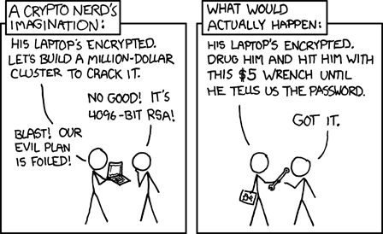

Slide 3
Typy aktérů
ideologie
hacktivismus milice
kyberterorismus
špionáž
sabotáž
jednotlivec
stát
finanční kriminalita
krádeže identity
zisk

Slide 4
Příklady aktérů
ideologie
Anonymous SEA
???
PLA 61398
Equation
Group
jednotlivec
stát
Russian Bussiness Network, vDOS
zisk

Slide 5
Příklady útoků
ideologie
#OP Payback Estonsko
2007
???
Flame
Stuxnet
jednotlivec
stát
DDoS for hire „nigerijský princ“ ransomware
zisk

Slide 6
CIA(n)
confidentiality
integrity
availability
(nonrepudiation)

Slide 7
APT
Advanced Persistent Threat
primárně státní aktéři
primárně strategicky či politicky motivovaní
https://apt.securelist.com/
jména …

Slide 8
Hlavní státní aktivity
špionáž (Flame, Sandworm, GhostNet)

Slide 9
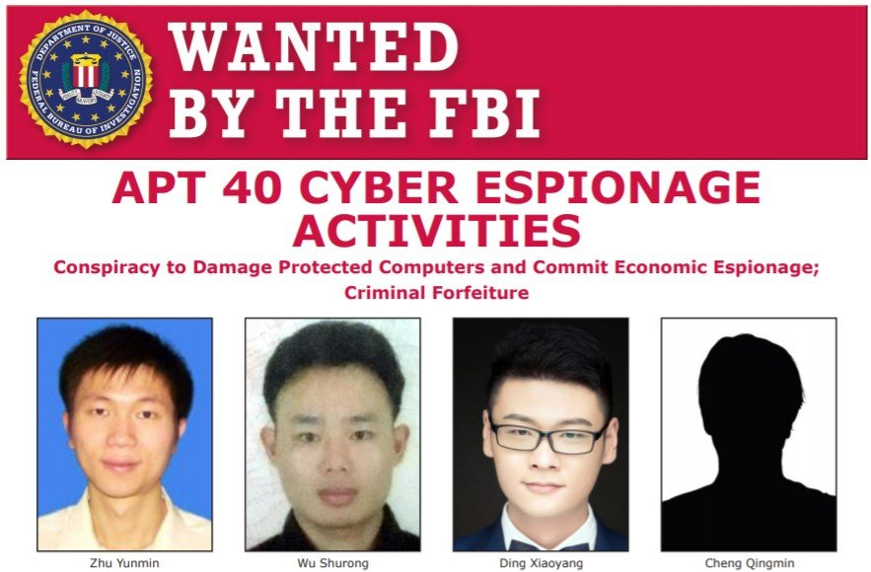

Slide 10
Hlavní státní aktivity
špionáž (Flame, Sandworm, GhostNet)
sabotáž (Stuxnet, Shamoon, Petya)

Slide 11
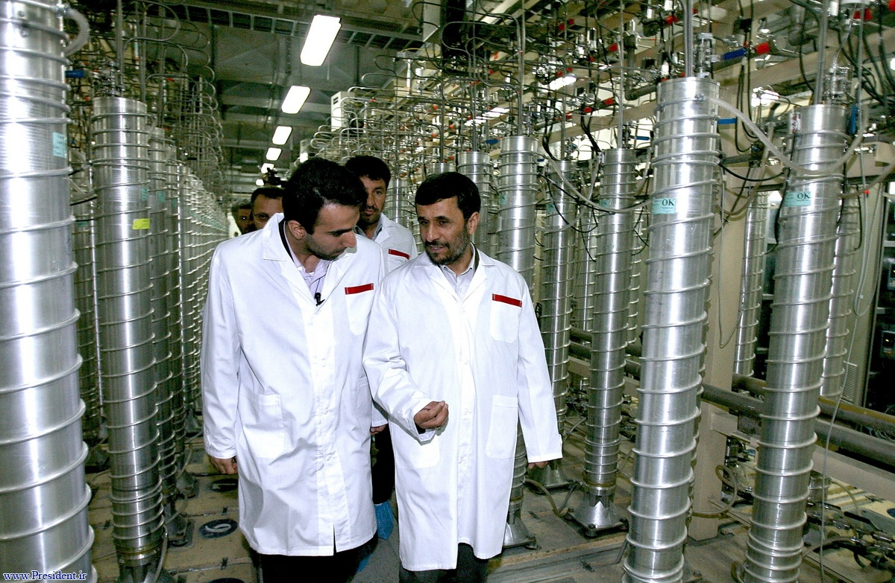

Slide 12
Hlavní státní aktivity
špionáž (Flame, Sandworm, GhostNet)
sabotáž (Stuxnet, Shamoon, Petya)
cenzura (Great Firewall of China)

Slide 13
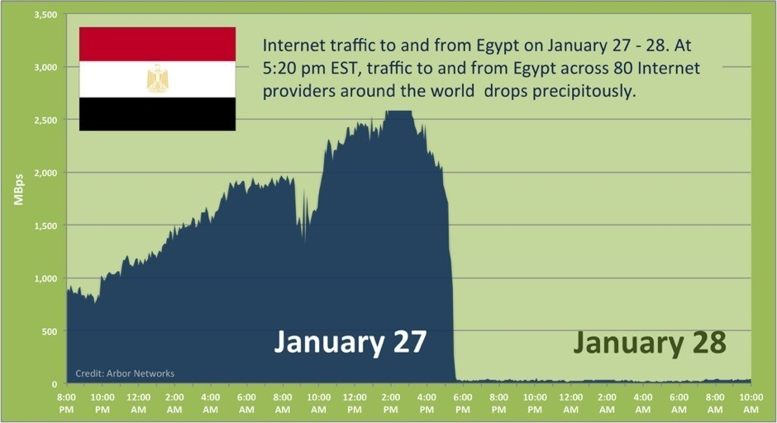

Slide 14
Hlavní státní aktivity
špionáž (Flame, Sandworm, GhostNet)
sabotáž (Stuxnet, Shamoon, Petya)
cenzura (Great Firewall of China)
informační válka/propaganda (Agentstvo Internet-Issledovaniy)

Slide 15
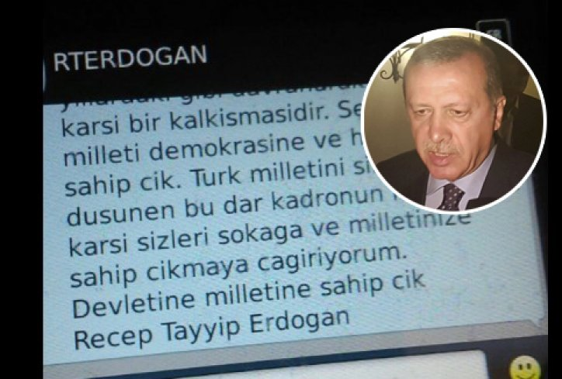

Slide 16
Hlavní státní aktivity
špionáž (Flame, Sandworm, GhostNet)
sabotáž (Stuxnet, Shamoon, Petya)
cenzura (Great Firewall of China)
informační válka/propaganda (všichni a pořád)
demonstrace síly (Estonsko 2007)

Slide 17
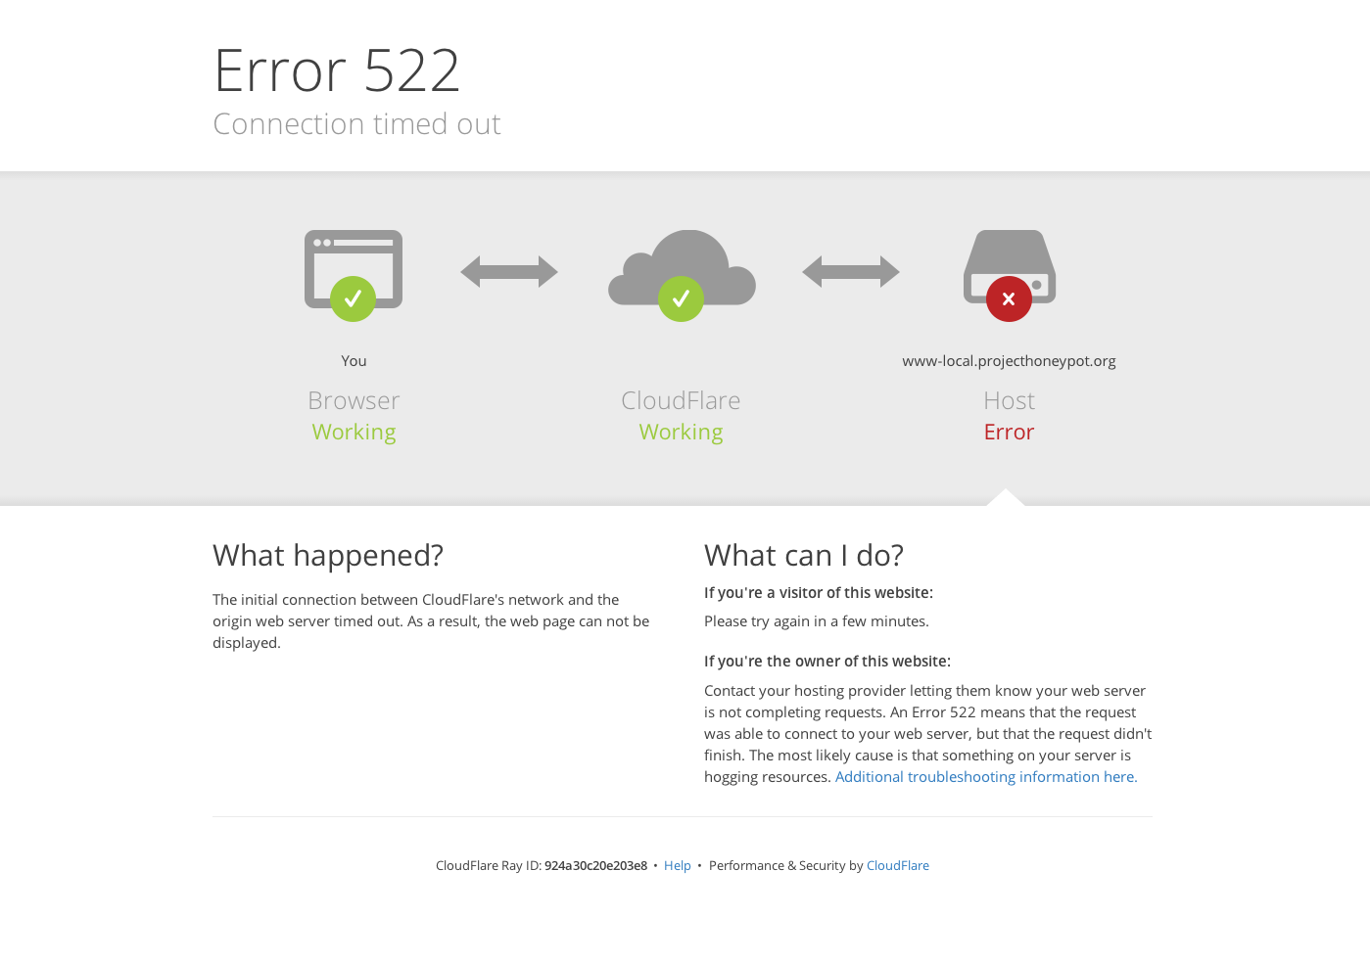

Slide 18
Hlavní státní aktivity
špionáž (Flame, Sandworm, GhostNet)
sabotáž (Stuxnet, Shamoon, Petya)
cenzura (Great Firewall of China)
informační válka/propaganda (Rusko)
demonstrace síly (Estonsko 2007)
podpora konvenčních operací (Gruzie 2008, Orchard 2007)

Slide 19
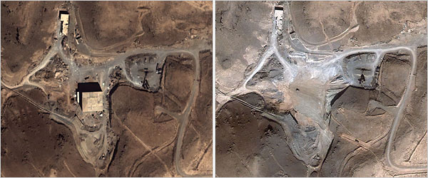
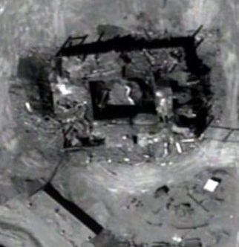

Slide 20

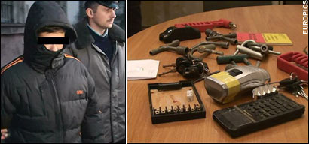
Zajímavé případy
sibiřský plynovod 1982
mrtvý mafián
Lodz 2008
německá slévárna 2014
The Interview2014
Lazarus heist 2016

Slide 21
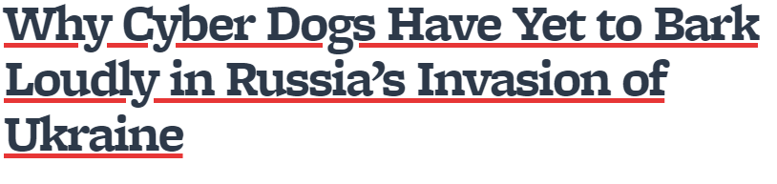
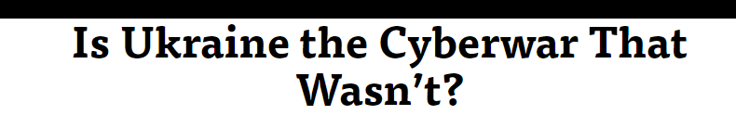
Válka v kyberprostoru
„Substitute“
„Complement“
„Independent“

Slide 22
